Slide 1

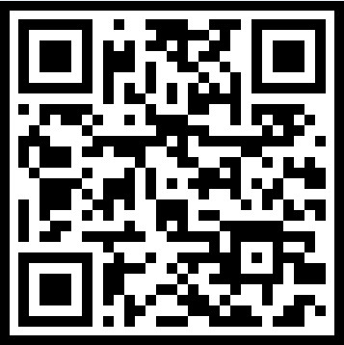
순천향대학교 천안병원 | 진료지원간호팀
우리가치 WeValue
[우리가 가치를 만드는 공간, 우리가치 허브]
소통의 광장
업무 기준
교육자료
요청
지표
"함께하는 즐거움“
"명확한 약속"
"한눈에 보는 실무"
"현장 밀착형 지원"
"변화의 체감"

Slide 2
순천향대학교 천안병원 | 진료지원간호팀
우리가치 WeValue
[우리가 가치를 만드는 공간, 우리가치 허브]
소통의 광장
업무 기준
교육자료
요청
지표
"함께하는 즐거움“
"명확한 약속"
"한눈에 보는 실무"
"현장 밀착형 지원"
"변화의 체감"

Slide 3
순천향대학교 천안병원 | 진료지원간호팀
우리가치 WeValue
[우리가 가치를 만드는 공간, 우리가치 허브]
소통의 광장
업무 기준
교육자료
요청
지표
"함께하는 즐거움“
"명확한 약속"
"한눈에 보는 실무"
"현장 밀착형 지원"
"변화의 체감"

Slide 4
순천향대학교 천안병원 | 진료지원간호팀
우리가치 WeValue
[우리가 가치를 만드는 공간, 우리가치 허브]
소통의 광장
업무 기준
교육자료
요청
지표
"함께하는 즐거움“
"명확한 약속"
"한눈에 보는 실무"
"현장 밀착형 지원"
"변화의 체감"

Slide 5
순천향대학교 천안병원 | 진료지원간호팀
우리가치 WeValue
[우리가 가치를 만드는 공간, 우리가치 허브]
소통의 광장
업무 기준
교육자료
요청
지표
"함께하는 즐거움“
"명확한 약속"
"한눈에 보는 실무"
"현장 밀착형 지원"
"변화의 체감"

Slide 6
순천향대학교 천안병원 | 진료지원간호팀
우리가치 WeValue
[우리가 가치를 만드는 공간, 우리가치 허브]
소통의 광장
업무 기준
교육자료
요청
지표
"함께하는 즐거움“
"명확한 약속"
"한눈에 보는 실무"
"현장 밀착형 지원"
"변화의 체감"

